Slide 1
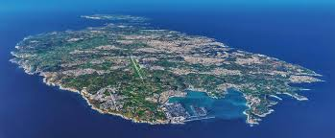
Malta 12.10.2020. – 16.10.2020.

Slide 2
Projekt : Erasmus+ Okvir za razvoj kompetencija
CLIL - Content and Language Integrated Learning
Danijela Ciglar & Ingrid Cindori
Notes:
U sklopu projekta…. Bile smo na Malti u ETIju… na tečaju…CLIL

Slide 3
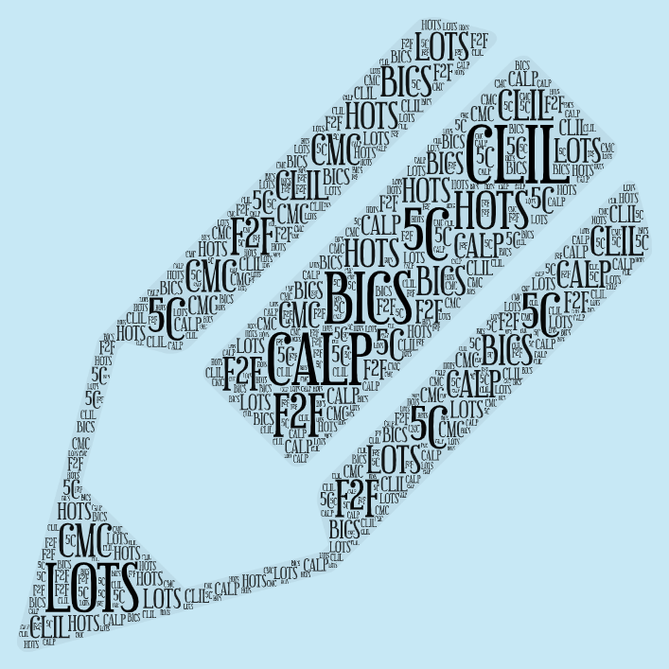
1. dan
CLIL - Sadržajno i jezično integrirano učenje
5C – (Community, Communication, Cognition, Content, Competences)
Multidict - on line prevoditelj - https://multidict.net/multidict/
Notes:
Prvi dan je bio teorijski te smo se poznale sa slijedećim pojmovima….

Slide 4
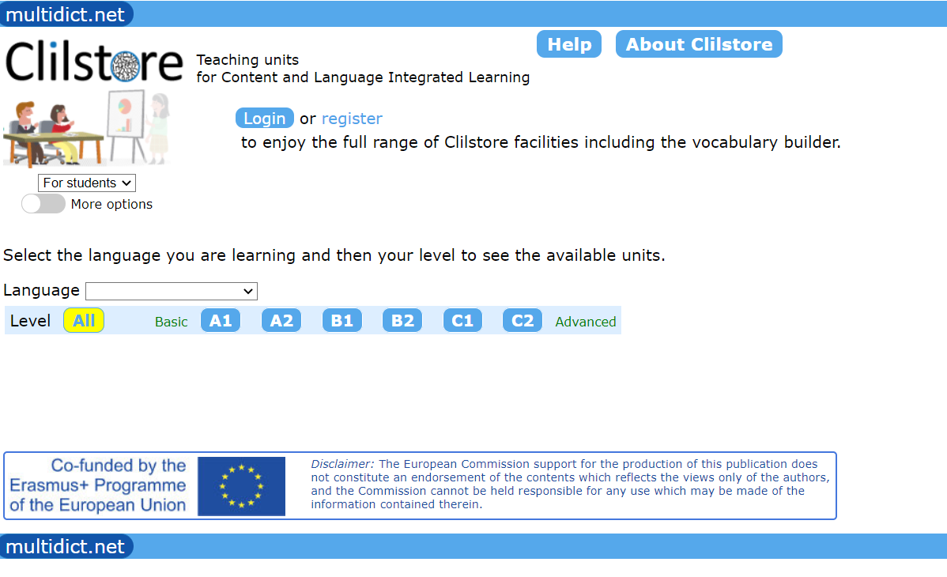
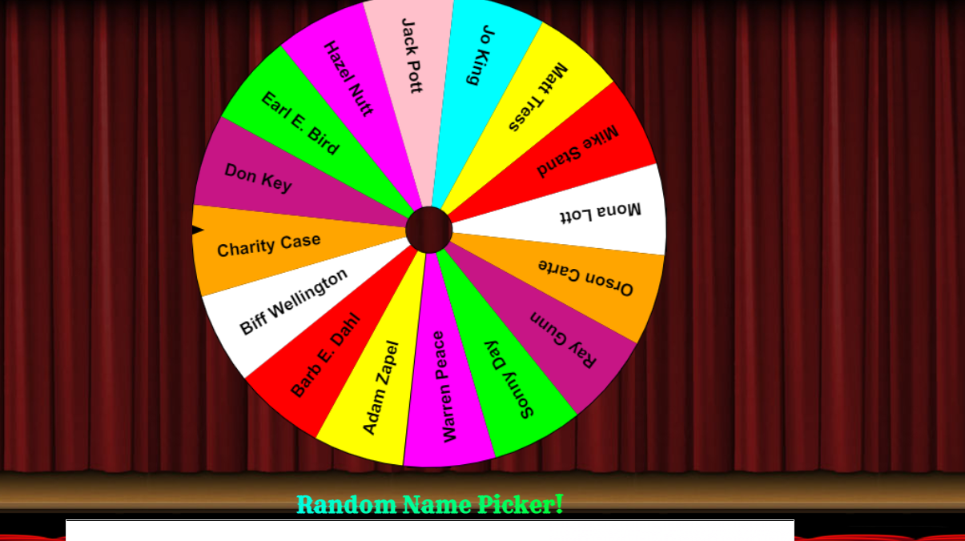
2. dan
Clilstore - https://multidict.net/clilstore/
Platforma sa jedinicama za učenje sadržaja i jezika
ClasTools.net - https://classtools.net/
Spin the wheel - https://www.classtools.net/random-name-picker/index.php

Slide 5
3. dan
Learning Apps - https://learningapps.org/
aplikacija koja podržava procese učenja i poučavanja u malim interaktivnim modulima.
Ti se moduli mogu koristiti izravno u materijalima za učenje, ali i za samostalno učenje.
Cilj je prikupiti blokove za višekratnu upotrebu i učiniti ih dostupnima svima.
Blokovi (zvani Apps) ne uključuju određeni okvir ili određeni scenarij učenja.
Blokovi stoga nisu prikladni kao cjelovite lekcije ili zadaci, već moraju biti ugrađeni u odgovarajući nastavni scenarij.

Slide 6
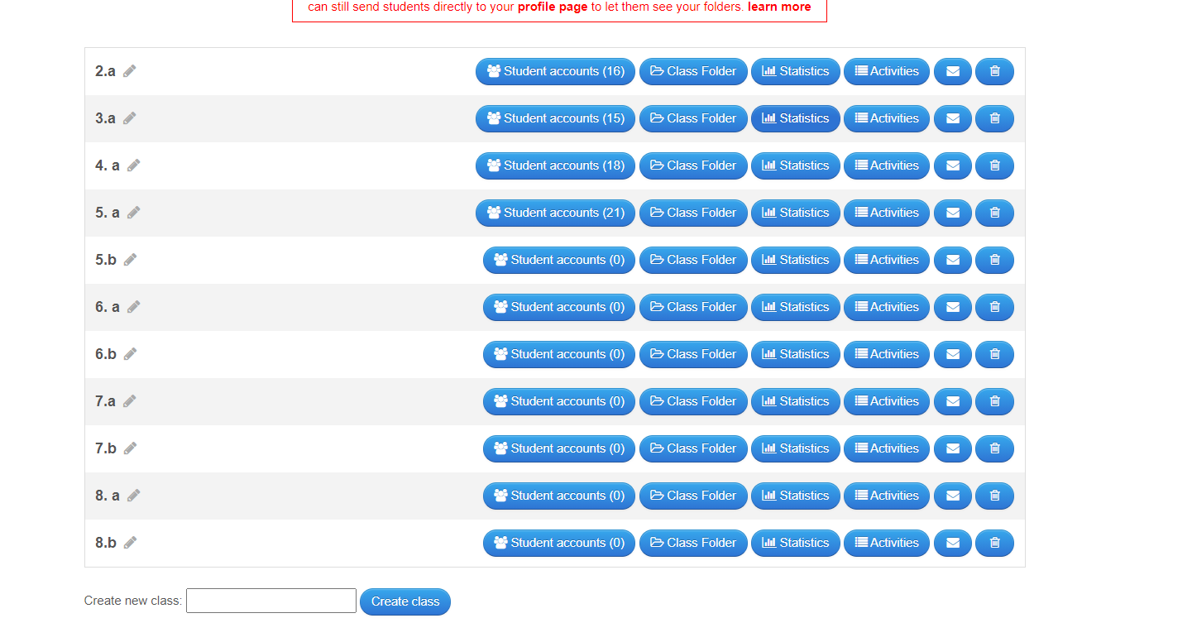
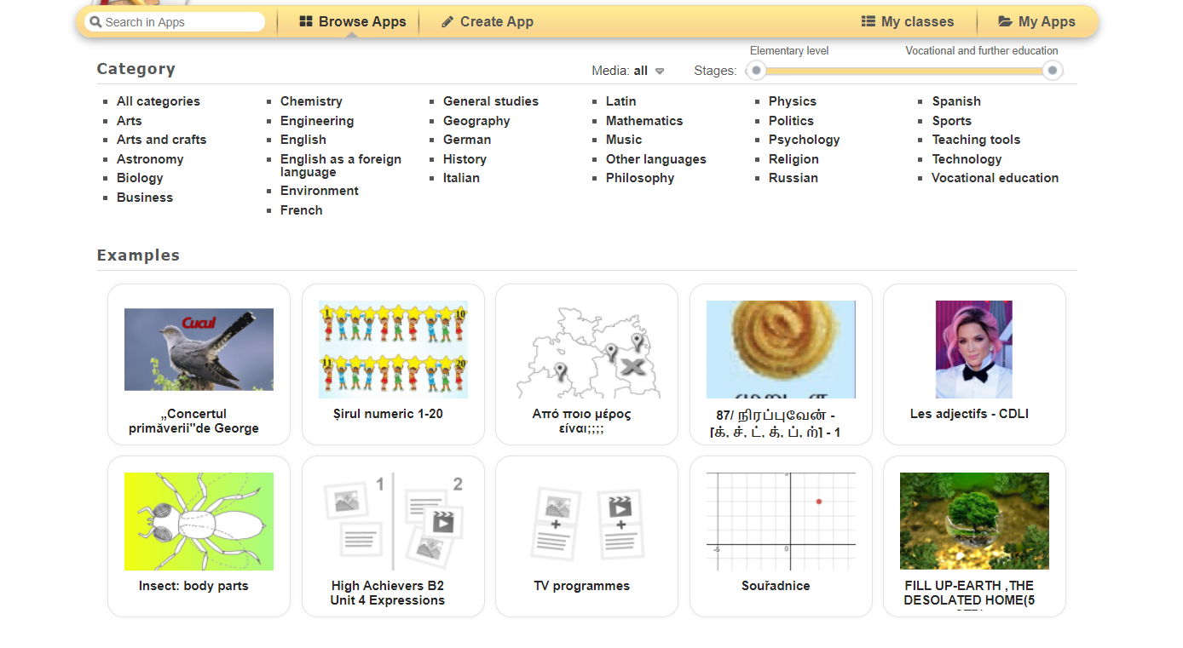
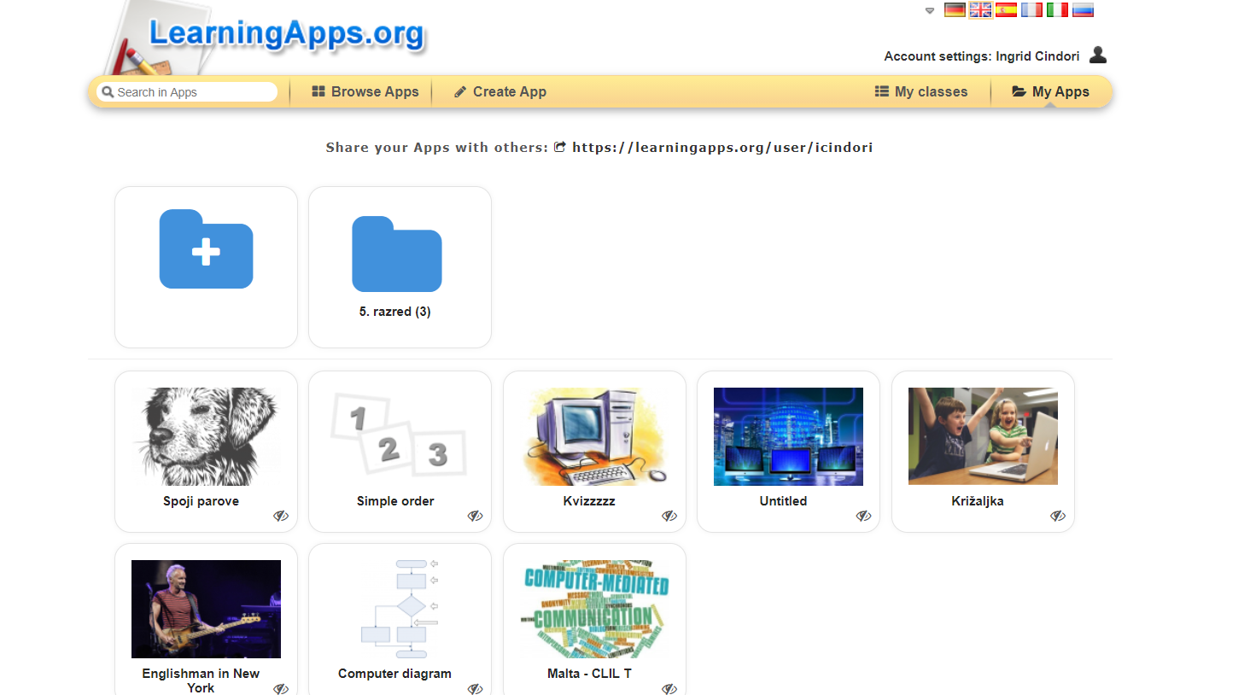
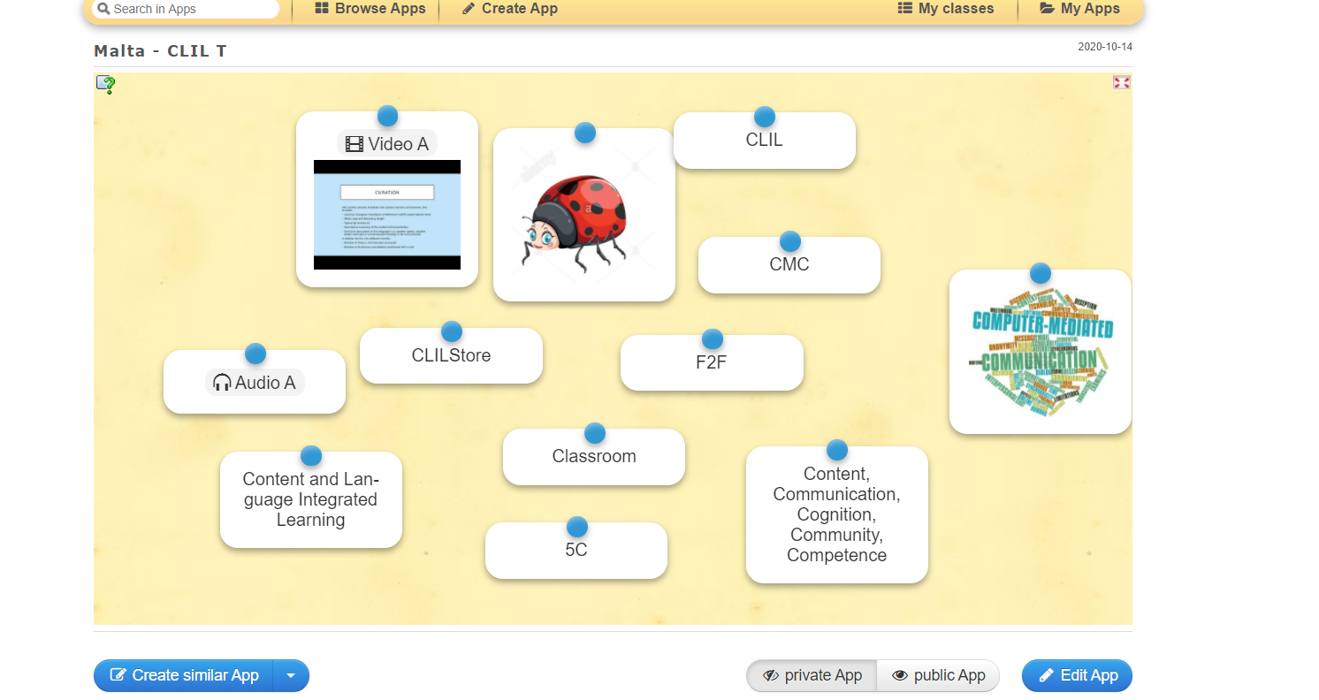

Slide 7
4. dan
Canva - https://www.canva.com/hr_hr/
Canva je brz i jednostavan web alat za grafički dizajn.
Namijenjen je osobama koje nemaju skupocjene alate niti znanje kako se njima koristiti ali bi svojim prezentacijama, posterima i infografikama željeli dati profesionalni izgled.
Alat omogućava unaprijed definirane predloške (poster, čestitka, infografika, prezentacija, objava na društvenoj mreži i slično) kao i mogućnost definiranja vlastitih dimenzija.

Slide 8
4. dan
WordArt - https://wordart.com/
galerija stilova teksta koje možete dodati u svoje publikacije za stvaranje ukrasnih efekata, poput zasjenjenog ili zrcalnog (reflektiranog) teksta
WordArt možete koristiti za dodavanje posebnih tekstualnih efekata u svoje dokumente

Slide 9
5. dan
Blendspace - https://www.blendspace.com/lessons
je način za stvaranje interaktivnih lekcija koje sinkroniziraju dokumente, prezentacije, videozapise, slike i druge materijale u jednom jezgrovitom, lako upravljanom i organiziranom prostoru
Lekcije su dostupne putem računala i omogućuju učenicima da koriste tehnologiju za samostalno učenje

Slide 10
5. dan
H5P - https://h5p.org/
besplatan je alat otvorenog koda namijenjen izradi raznovrsnih interaktivnih sadržaja
Zbog svoje jednostavnne uporabe, intuitivnosti i činjenice kako je ovaj alat besplatan, stekao je veliku popularnost među korisnicima koji imaju potrebu izraditi interaktivne prezentacije, igre, kvizove, video zapise i brojne druge sadržaje

Slide 11
5. dan
Puzzlemaker - https://puzzlemaker.discoveryeducation.com/
Alat koji omogućuje stvoriti križaljke, zagonetke, zagonetke za pretraživanje riječi, labirinte i slično

Slide 12
5. dan
CLIL4U - https://languages.dk/clil4u/
Implementacija CLIL-a s bazama resursa za nastavnike, studente i učenike

Slide 13
Projekt – povijest i informatika
Nastavna tema : Starije kameno doba / Programiranje
Razred : 5. razred
https://multidict.net/wordlink/?navsize=1&sl=en&url=https://multidict.net/clilstore/page.php?id=8876{and}user=DCiglar{and}hl=en

